Slide 1
تقرير عن ..........
اسم الطالب .......
BRAND
AWARD
الصف .........

Slide 2
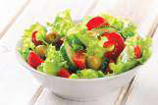
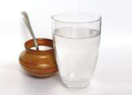
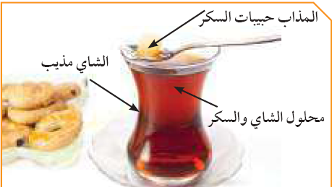
المحلول و المخلوط و المستحلب
المخلوط : يتكون من مادتين أو أكثر تختلط معاً ويمكن فصل مكونات المخلوط بعضها عن بعض
الوحدة
المحلول: هو مزيج متجانس ناتج عن ذوبان مادة أو أكثر في مادة أخرى
حيث تكون خصائص المحلول الطعم واللون متشابهة في جميع أجزائه ويتكون المحلول من
جزأين رئيسين هما المذاب والمذيب.
المذاب: مادة أو أكثر تتفكك جزيئاتها وتذوب في مادة أخرى من ذلك الملح و السكر المذاب وفي معظم المحاليل يمثل المذاب أقل كمية في المحلول
المذيب: مادة لها القدرة على تفكيك جزيئات المذاب تمثل غالباً أكبر كمية في المحلول
(الماء أكثر المذيبات أهمية في حياتنا اليومية)
المادة و الطاقة
المحلول -المخلوط -المستحلب

Slide 3
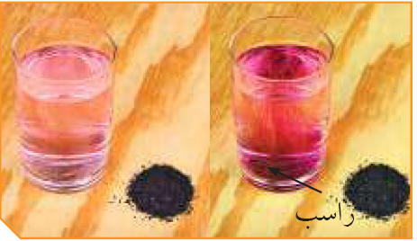
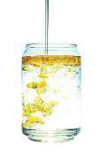
الراسب: هو المادة الصلبة المتشكلة في المحلول السائل
المستحلب :
هو خليط من مادتين سائلتين أو أكثر لا تذوبان ولا تمتزجان حيث إن في المستحلب إحدى المادتين السائلتين تتناثر في الأخرى
من الأمثلة على المستحلبات الحليب والمايونيز.
عند إضافة الزيت إلى الماء لن تمتزج المادتان السائلتان, إلا عند إضافة الصابون
الوحدة
المادة و الطاقة
المحلول -المخلوط -المستحلب

Slide 4
المستحلبات هي مادة أحد أطرافها محب للماء والطرف الأخر محب للزيت (كاره للماء).
حيث تجعل من الممكن للماء والزيت أن ينتشر في بعضهما بعضاً، مكونين مستحلباً ثابتاً متجانساً.
استخدم الإغريق القدماء طاقة الإستحلاب في شمع النحل في منتجات التجميل، وكان البيض أول مستحلب استخدم على الإطلاق في « إنتاج الغذاء »
بعض الاستخدامات العامة للمستحلبات:
الخبز - الشيكولاتة - البوظة
الوحدة
المادة و الطاقة
المحلول -المخلوط -المستحلب

